Slide 1
旋转总复习
——中心对称与旋转综合

Slide 2
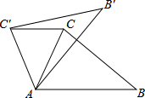




基本题型
1、如图，在△ABC中，∠CAB=65°，将△ABC在平面内绕点A旋转到△AB′C′的位置，使CC′∥AB，则旋转角的度数为（ ）
2、下列图形中，既是轴对称图形又是中心对称图形的是（ ）
B
C
D
A

Slide 3
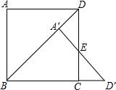
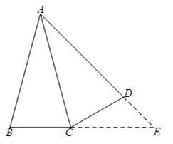
3、如图，在正方形ABCD中，AD=1，将△ABD绕点B顺时针旋转45°得到△A’BD’，此时A’D’与CD交于点E,则DE的长度为（ ）
4、已知在△ABC中，AB=AC=8，∠BAC=30°，
将△ABC绕点A旋转，使点B落在原△ABC的点C处，
此时点C落在点D处，延长AD，交原△ABC的边BC的
延长线于点E，那么线段DE的长度等于（ ）

Slide 4
5、在正方形、矩形、菱形、平行四边形、等腰梯形中，其中是轴对称的为（ ）是中心对称的为（ ）
中心对称的基本性质：
成中心对称的两个图形，对应点连线都经过对称中心，并且被对称中心平分；对应线段平行（或在同一条直线上）
常见的中心对称图形：平行四边形、矩形、正方形、菱形、线段、圆
6、下列说法正确有（ ）个
①线段两端点关于它的中点对称；②菱形的一组对边关于对角线的交点对称；
③成中心对称的两个图形一定全等；④如果两个图形全等，则这两个图形一定关于某点成中心对称；⑤如果两个三角形的对应点连线都经过一点，那么这两个三角形成中心对称。

Slide 5

关于原点对称问题
7、若点P（1-2a,a-1）关于原点对称的点是第一象限的点，则a的取值范围是（ ）
8、如图，在RT△ABC中，斜边AB长为8$\sqrt{3}$，直角边BC长为12，若扇形ACE与扇形BDE关于点E中心对称，则图中阴影部分面积为（ ）

Slide 6
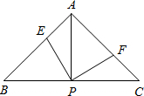
8、如图，△ABC中，AB=AC，∠BAC=90°，直角∠EPF的顶点P是BC的中点,两边
PE,PF分别交AB，AC于点E,F，当∠EPF在△ABC内绕点P旋转时，给出以下结论：
①AE=CF；②△EPF是等腰直角三角形；③S四边形AEPF=1/2S△ABC；④EF=AP；
其中正确的是（ ）

Slide 7
圆知识归纳
垂径定理及圆周角定理
点、圆与圆的位置关系
弧长
扇形的面积
直线与圆的位置关系、切线长定理
圆锥的侧面积与全面积
圆的基本性质
圆的位置关系
与圆有关的计算

Slide 8
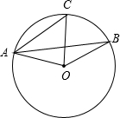
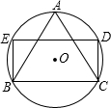
1、已知○O的半径为5，点P到圆心的距离为7，那么点P与○0的位置关系是（ ）【点与圆的位置关系：圆内，圆上，圆外】
2、如图，圆O中，AC∥OB，∠BAO=25°，则∠BOC的度数为（ ）
【同弧所对圆周角与圆心角的关系】
3、如图，圆O的半径为1，△ABC是圆O的内接正三角形，点D,E在圆上，
四边形BCDE是矩形，则矩形的面积为（ ）
思考：正多边形的内切圆与外接圆半径之间的关系

Slide 9
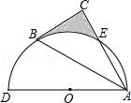
4、若正多边形的边心距与边长的比为1:2，则这个正多边形的边数为（ ）；若比为1:2$\sqrt{3}$呢？
5、如图，以AD为直径的半圆O经过Rt△ABC的斜边AB的两个端点，交直角边AC于点E,B,E是半圆弧的三等分点，弧BE的长为2/3π，则图中阴影部分的面积为（）

Slide 10
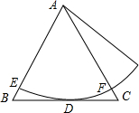
5、如图，边长为40cm的等边三角形硬纸片，小明剪下与BC相切的扇形AEF，切点为点D，点E，F分别在AB,AC上，做成圆锥形的圣诞帽，重合的部分不计，则圆锥形圣诞帽的底面圆的半径为（ ）

Slide 11
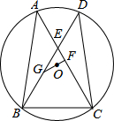
6、如图，圆O是△ABC的外接圆，弦BD交AC于点E，连接CD，且AE=DE,BC=CE。
（1）求∠ACB
（2）过点O作OF⊥AC与点F，延长FO交BE于点G，DE=3，EG=2,求AB的长。

Slide 12
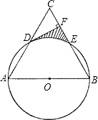
如图，以等边三角形ABC一边AB为直径的圆O与边AC，BC分别交予点D,E，过点D作DF⊥BC，垂足为F。
（1）求证：DF为圆O的切线;
(2)若等边三角形ABC的边长为4，则DF长为多少？
（3）求图中阴影部分的面积.

